Slide 1
DCS
Hệ Quản lý & Phân phối Tài liệu Điện tử
Hướng dẫn sử dụng cho người dùng mới & Kế hoạch test chức năng
Phiên bản 0.2.0

Slide 2
1. DCS là gì & dùng để làm gì
Phần 1 — Tổng quan
Quản lý tài liệu chất lượng từ đăng ký ban hành đến hết hiệu lực / thu hồi
Đảm bảo mọi người luôn đọc đúng bản đang hiệu lực — không nhầm bản cũ
Ban hành hai lớp: người đăng ký khai hồ sơ → người có thẩm quyền duyệt mới cho hiệu lực
Truy vết đầy đủ phục vụ audit chất lượng (BRC, ISO...)
  Bài này hướng dẫn người dùng mới làm từng thao tác chính, kèm ảnh màn hình thật

Slide 3
2. Bảy vai trò trong hệ thống
Vai trò quyết định bạn làm được gì
Mã vai trò | Ý nghĩa | Phạm vi gán
DC_ADMIN | Quản trị hệ thống: tổ chức, người dùng, vai trò | Toàn hệ thống
DC_AUTHOR | Người đăng ký tài liệu ban hành | Toàn hệ thống
DC_READER | Người đọc / tra cứu | Toàn hệ thống
DC_GROUP_OWNER | Duyệt tài liệu cấp Toàn Tập đoàn | Group
DC_BU_OWNER | Duyệt tài liệu cấp Khối / Ngành hàng | BU cụ thể
DC_SITE_QA_MANAGER | Duyệt tài liệu cấp Nhà máy / Chi nhánh | Site cụ thể
DC_DEPT_HEAD | Duyệt tài liệu cấp Phòng / Ban | Department cụ thể

Slide 4
Mô hình phân quyền: User → Tổ chức → Vai trò → Nhóm chức năng
Hiểu bức tranh này là hiểu toàn bộ cách DCS kiểm soát ai làm được gì
Toàn Tập đoàn (Group)
DC_GROUP_OWNER duyệt
1) Người dùng (User)Tài khoản đăng nhập; được gắn vào một/nhiều Phòng-Ban.2) Tổ chức (cây BU → Site → Department)Khung xác định tài liệu thuộc phạm vi nào. Site có thể phục vụ nhiều BU.3) Vai trò theo phạm vi (Role @ Scope)Gán cho User một vai trò tại một cấp. Vai trò duyệt phải mang đúng đối tượng (BU/Site/Dept cụ thể).4) Nhóm chức năng (Functional Group)Trục CẮT NGANG tổ chức: nhóm người theo công việc (CCP, HACCP…) để phân phối tài liệu đúng người, bất kể phòng ban.
Khối / Ngành hàng (BU)
DC_BU_OWNER duyệt
Nhà máy / Chi nhánh (Site)
DC_SITE_QA_MANAGER duyệt
Phòng / Ban (Department)
DC_DEPT_HEAD duyệt · User gắn ở đây
Quyền duyệt khớp ĐÚNG cấp — không bao trùm từ trên xuống.

Slide 5
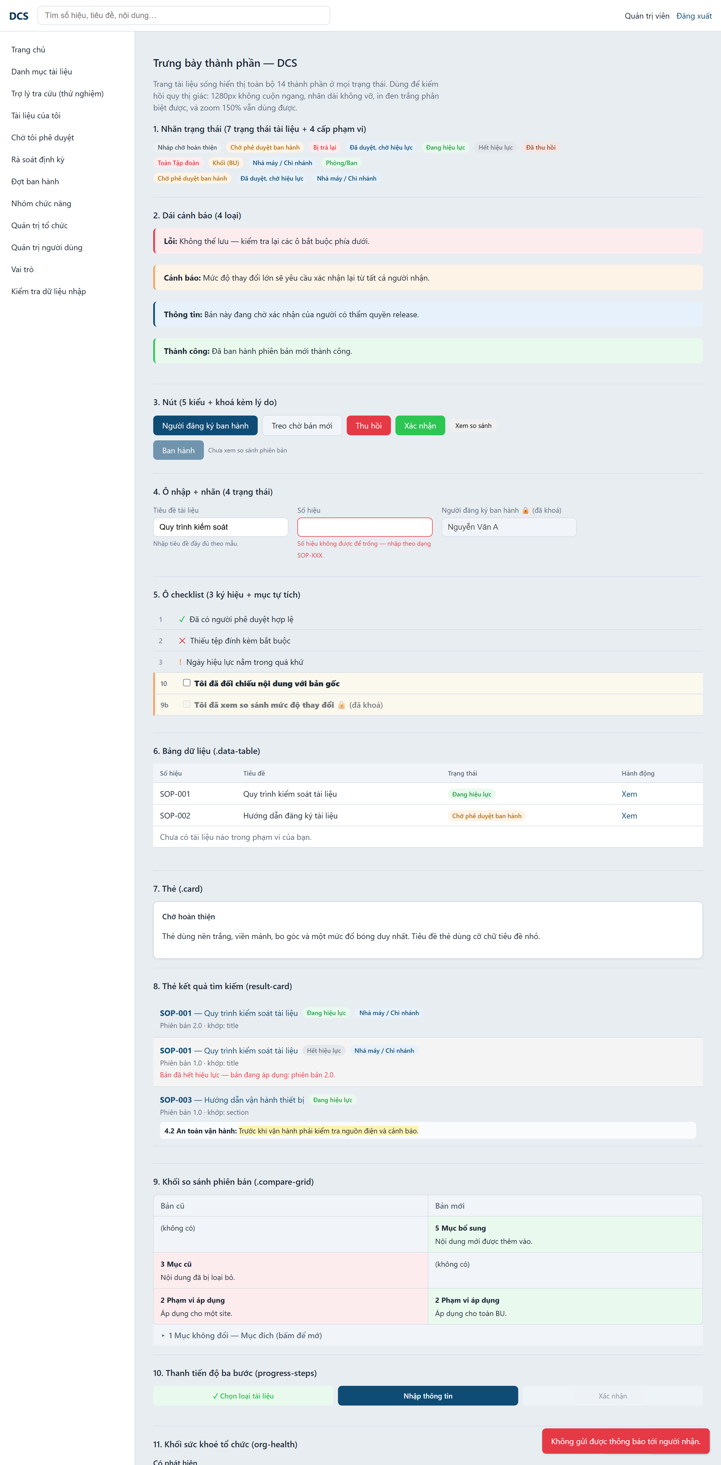
4. Giao diện tổng quan
Thanh điều hướng trên cùng · thực đơn theo vai trò bên trái · nội dung ở giữa
Màn hình trưng bày các thành phần giao diện

Slide 6
Phần 2 — Quản trị: tạo user, dựng tổ chức, gán quyền
Ai dùng: Quản trị viên (DC_ADMIN)
Thứ tự thiết lập một người dùng mới: dựng tổ chức → tạo user → gán bộ phận → gán vai trò
Nếu cần phân phối theo công việc: lập thêm nhóm chức năng và thêm thành viên
  Lưu ý: khi hệ thống định danh dùng chung (L1) vận hành, user sẽ đồng bộ tự động — khai tay chỉ dùng giai đoạn đầu

Slide 7
5. Dựng cây tổ chức
Ai dùng: Quản trị viên
Bước 1. Vào "Quản trị tổ chức"
Bước 2. Thêm Ngành hàng (BU): nhập Mã BU + Tên → "Thêm BU"
Bước 3. Thêm Nhà máy (Site): nhập Mã + Tên, chọn BU → "Thêm Site" (có thể gán Site cho nhiều BU)
Bước 4. Thêm Phòng ban (Department): nhập Mã + Tên, chọn Site → "Thêm Dept"
Kết quả: Có khung tổ chức BU → Site → Department để gắn user và xác định phạm vi tài liệu.

Slide 8
6. Tạo người dùng & gán bộ phận
Ai dùng: Quản trị viên
Bước 1. Vào "Quản trị người dùng"
Bước 2. Mục "Thêm người dùng": nhập Họ tên, Email, Mật khẩu (≥ 8 ký tự) → "Tạo"
Bước 3. Ở dòng người dùng vừa tạo, chọn bộ phận trong ô "gán bộ phận" → "Gán"
Bước 4. Có thể "Ngừng" / "Bật lại" tài khoản khi cần
Kết quả: Người dùng đăng nhập được và đã thuộc đúng Phòng/Ban — nhưng CHƯA có quyền gì ngoài đọc.

Slide 9
7. Gán vai trò theo phạm vi
Ai dùng: Quản trị viên
Bước 1. Vào "Vai trò"
Bước 2. Mục "Gán vai trò": chọn Người dùng
Bước 3. Chọn Mã vai trò (vd DC_AUTHOR để cho đăng ký, DC_SITE_QA_MANAGER để duyệt cấp Site)
Bước 4. Chọn Cấp phạm vi; nếu là bu/site/dept thì chọn đúng BU/Site/Dept tương ứng
Bước 5. Bấm "Gán" — vai trò hiện ngay ở cột "Vai trò hiện có" dạng VAITRÒ @ cấp
Kết quả: Người dùng có đúng quyền ở đúng phạm vi. Vai trò duyệt KHÔNG bao trùm cấp khác.

Slide 10
8. Lập nhóm chức năng & thêm thành viên
Ai dùng: Người phê duyệt / ban hành
Bước 1. Vào "Nhóm chức năng"
Bước 2. Mục "Tạo nhóm chức năng": nhập Mã (vd FG-CCP-HAP), Tên công việc, chọn Người phụ trách → "Tạo"
Bước 3. Ở dòng nhóm, chọn người trong ô "+ thêm thành viên" → "Thêm"
Bước 4. Theo dõi cảnh báo "nhóm lạc hậu" khi thành viên rời tổ chức / đổi bộ phận
Kết quả: Có nhóm người theo công việc để phân phối tài liệu đúng người, cắt ngang phòng ban.

Slide 11
Phần 3 — Hướng dẫn thao tác nghiệp vụ
Mỗi slide mô tả một chức năng: ai dùng, các bước làm, và kết quả
Làm theo đúng thứ tự Bước 1, Bước 2, Bước 3 … trên màn hình

Slide 12
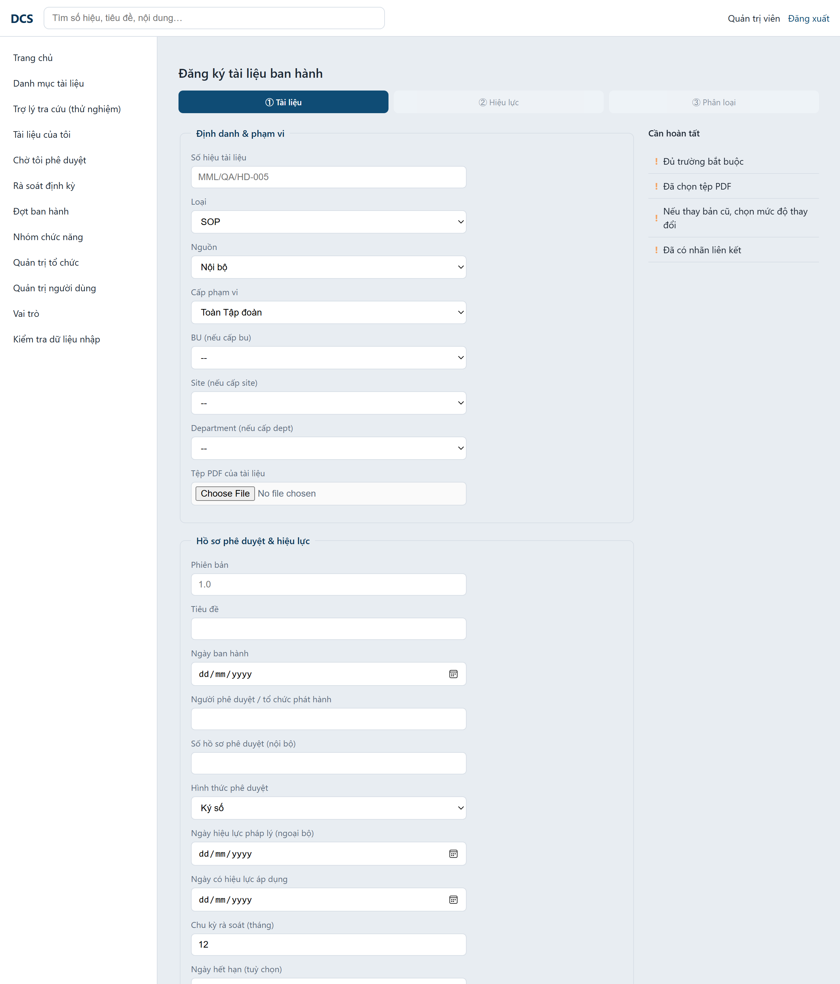
9. Đăng ký tài liệu ban hành
Ai dùng: Người đăng ký (DC_AUTHOR)
Bước 1. Vào "Tài liệu của tôi" → bấm "+ Đăng ký tài liệu mới"
Bước 2. Khối 1 — Số hiệu, Loại, Nguồn, Cấp phạm vi (BU/Site/Phòng-Ban thì chọn đơn vị), tải tệp PDF
Bước 3. Khối 2 — Phiên bản, tiêu đề, ngày ban hành, người phê duyệt, ngày hiệu lực (≥ hôm nay)
Bước 4. Khối 3 — Nếu thay bản cũ: chọn mức thay đổi (Lớn phải có tóm tắt); thêm ít nhất 1 nhãn liên kết
Bước 5. Bấm "Gửi đăng ký ban hành" (hoặc "Lưu nháp" để điền tiếp sau)
Kết quả: Tài liệu chuyển trạng thái "Chờ phê duyệt ban hành".
Form đăng ký — checklist bên phải nhắc trường còn thiếu

Slide 13
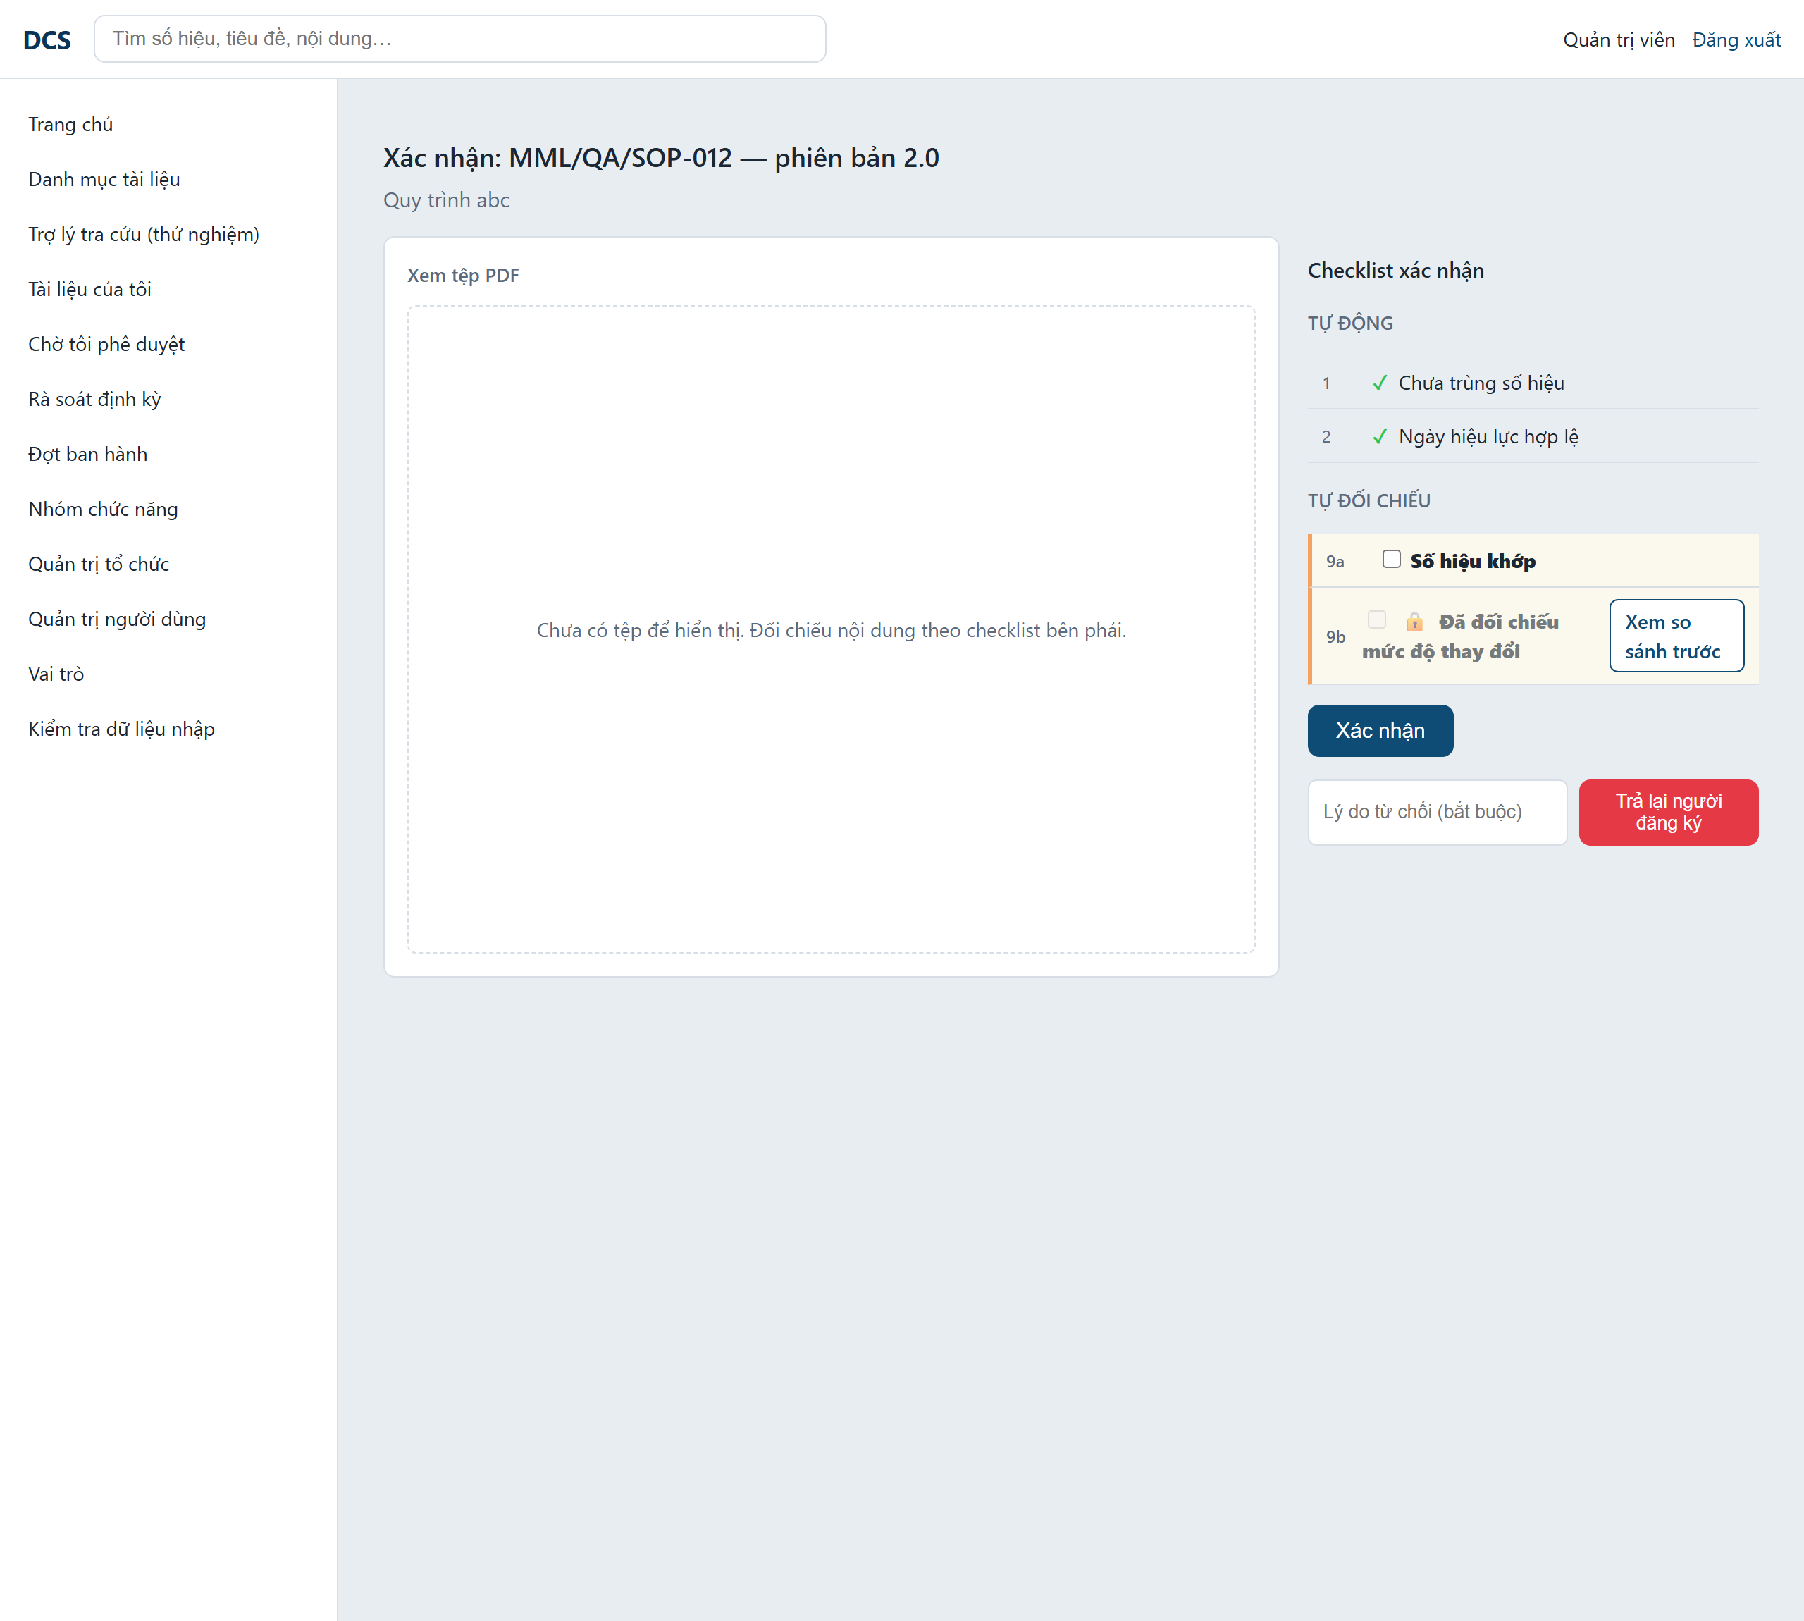
10. Phê duyệt & ban hành (xác nhận hai lớp)
Ai dùng: Người phê duyệt
Bước 1. Vào "Chờ tôi phê duyệt" → chọn tài liệu, bấm "Xem & phê duyệt"
Bước 2. Xem PDF bên trái; kiểm tra checklist TỰ ĐỘNG (hệ thống đã kiểm)
Bước 3. Nếu thay bản cũ: bấm "Xem so sánh" trước (mục 9b bị khoá tới khi xem)
Bước 4. Tích các mục TỰ ĐỐI CHIẾU rồi bấm "Xác nhận"
Bước 5. Nếu chưa đạt: nhập lý do và bấm "Trả lại người đăng ký"
Kết quả: Đạt → "Đã duyệt, chờ hiệu lực"; đến ngày hiệu lực tự thành "Đang hiệu lực".
Màn hình xác nhận: PDF trái, checklist + nút phải

Slide 14
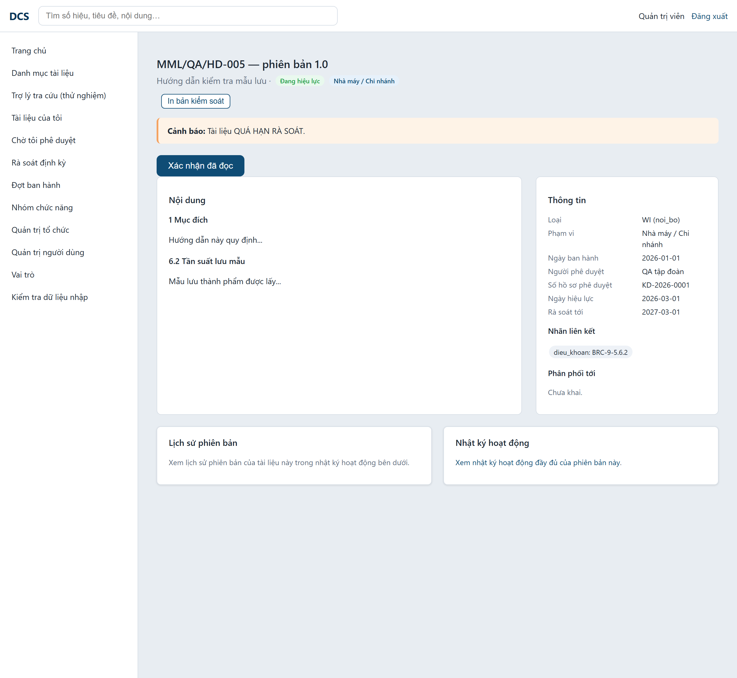
11. Tra cứu & xem chi tiết tài liệu
Ai dùng: Mọi người
Bước 1. Gõ từ khoá vào ô tìm trên cùng (số hiệu / tiêu đề / nội dung) — có gợi ý tức thì
Bước 2. Ở trang kết quả: lọc theo loại, bật "Bao gồm bản lịch sử" nếu cần bản cũ
Bước 3. Bấm vào một kết quả để mở trang chi tiết
Bước 4. Xem nội dung theo mục, thông tin, nhãn liên kết, phân phối
Bước 5. Chú ý cảnh báo đỏ/cam: hết hiệu lực, thu hồi, quá hạn rà soát
Kết quả: Luôn biết tài liệu còn hiệu lực không và đâu là bản đang áp dụng.
Trang chi tiết tài liệu

Slide 15
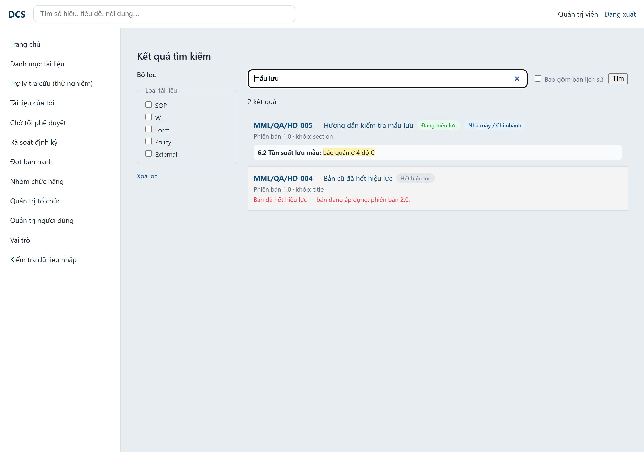
12. So sánh phiên bản & xác nhận đã đọc
Ai dùng: Mọi người / Người nhận
Bước 1. So sánh: ở kết quả tìm kiếm hoặc chi tiết, chọn "Xem so sánh" giữa bản cũ và mới
Bước 2. Đọc theo màu: thêm (xanh) · xoá (đỏ) · đổi (hai bên) · không đổi (thu gọn)
Bước 3. Xác nhận đọc: mở tài liệu được phân phối tới bạn, đọc nội dung
Bước 4. Bấm "Xác nhận đã đọc" ở đầu trang chi tiết
Kết quả: Thấy rõ thay đổi giữa 2 bản; hệ thống ghi nhận bạn đã đọc (thay đổi nhỏ được kế thừa).
Kết quả tìm kiếm — nguồn vào để so sánh

Slide 16
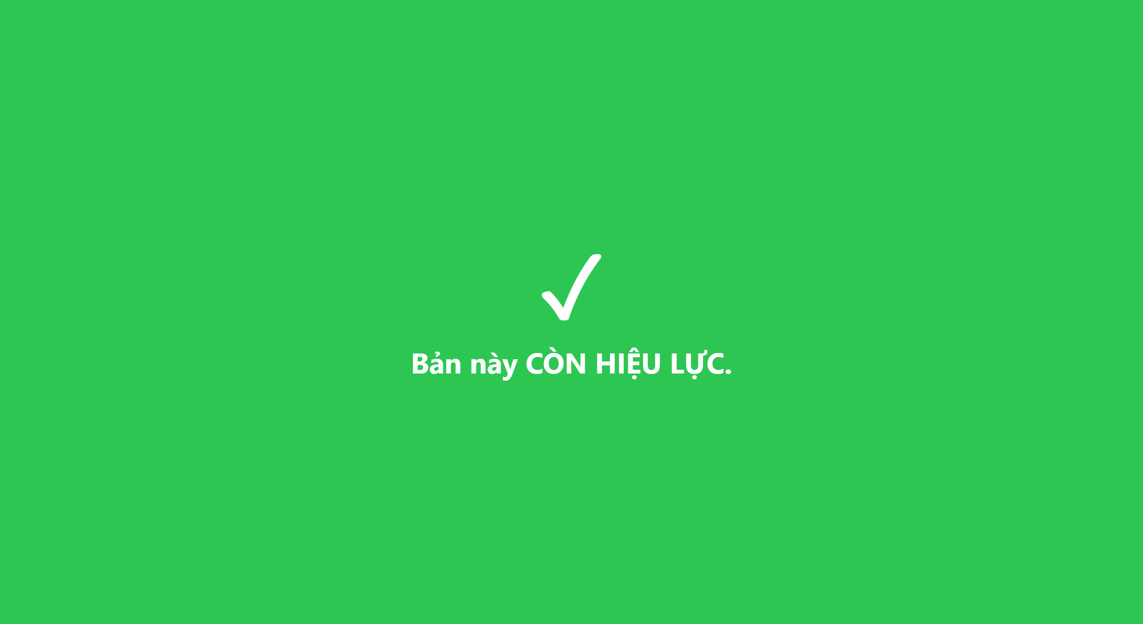
13. In bản kiểm soát & tra cứu QR
Ai dùng: Người phê duyệt / Mọi người
Bước 1. Mở tài liệu đang hiệu lực → bấm "In bản kiểm soát"
Bước 2. Bản in có lớp phủ: mã bản in, ngày in, người in, mã QR
Bước 3. Người cầm bản giấy quét QR bằng điện thoại
Bước 4. Trang công khai báo một câu: Còn hiệu lực / Hết hiệu lực
Kết quả: Tránh dùng nhầm bản in lỗi thời — quét QR biết ngay còn hiệu lực hay không.
Trang tra cứu QR công khai

Slide 17
14. Rà soát định kỳ, thu hồi, đợt ban hành
Ai dùng: Người phê duyệt / ban hành
Rà soát định kỳ: vào "Rà soát định kỳ" → mỗi tài liệu đến hạn, chọn kết luận
  Giữ nguyên / Cần sửa / Huỷ bỏ — nếu khác "Giữ nguyên" phải nhập giải trình → "Lưu kết luận rà soát"
Thu hồi: mở chi tiết tài liệu → "Thu hồi tài liệu này" → nhập lý do
Đợt ban hành: gom 2–5 tài liệu phụ thuộc để ban hành cùng ngày, theo dõi tiến độ xác nhận

Slide 18
Phần 4 — Kế hoạch test chức năng (UAT)
Lỗi code đã test — phần này nghiệm thu chức năng theo kịch bản người dùng
Mục tiêu: xác nhận các luồng nghiệp vụ chạy đúng từ góc nhìn người dùng
Cách làm: thao tác trực tiếp trên trình duyệt, đánh dấu Đạt / Không đạt từng kịch bản
Phạm vi: 9 nhóm kịch bản (A–I) bám theo các bước hướng dẫn ở Phần 2 & 3
  Không lặp lại unit test / test ràng buộc CSDL (đã chạy ở khâu phát triển)

Slide 19
Chuẩn bị trước khi test
Ứng dụng đã cài đặt, migrate xong, truy cập được trang đăng nhập
Có 1 tài khoản Quản trị để tạo tổ chức, user và gán quyền ban đầu
Có 1–2 tệp PDF mẫu để đăng ký
Có dữ liệu mẫu: ≥ 1 tài liệu đang hiệu lực và 1 bản hết hiệu lực
  Mỗi kịch bản ghi: Đạt / Không đạt + ghi chú lỗi (nếu có) + mức độ

Slide 20
Test — A. Quản trị & phân quyền
# | Kịch bản → Kỳ vọng | KQ
A1 | Tạo BU/Site/Dept → cây tổ chức hiện đúng quan hệ | ☐
A2 | Tạo user + gán bộ phận → user đăng nhập được, thấy bộ phận | ☐
A3 | Gán DC_AUTHOR → user thấy "Tài liệu của tôi" và đăng ký được | ☐
A4 | Gán DC_SITE_QA_MANAGER @ Site → chỉ duyệt được tài liệu cấp Site đó | ☐
A5 | User chưa gán vai trò → chỉ xem/tra cứu, không thấy mục quản trị | ☐
A6 | Lập nhóm chức năng + thêm thành viên → thành viên hiện trong nhóm | ☐

Slide 21
Test — B. Đăng nhập · C. Đăng ký
# | Kịch bản → Kỳ vọng | KQ
B1 | Đăng nhập đúng → trang chủ, menu theo vai trò | ☐
B2 | Sai mật khẩu → báo lỗi, không vào được | ☐
C1 | Đăng ký đủ trường + PDF → Chờ phê duyệt ban hành | ☐
C2 | Thiếu trường bắt buộc → bị chặn, không lưu | ☐
C3 | Thay bản cũ mức lớn → bắt nhập tóm tắt thay đổi | ☐
C4 | Lưu nháp → Nháp chờ hoàn thiện, mở lại sửa được | ☐

Slide 22
Test — D. Phê duyệt hai lớp · E. Vòng đời
# | Kịch bản → Kỳ vọng | KQ
D1 | Mở "Xem & phê duyệt" → PDF + checklist tự động & tự đối chiếu | ☐
D2 | Chưa xem so sánh → mục 9b khoá; chưa tích đủ → nút duyệt khoá | ☐
D3 | Duyệt hợp lệ → Đã duyệt, chờ hiệu lực | ☐
D4 | Trả lại kèm lý do → Bị trả lại, người đăng ký thấy lý do | ☐
D5 | Ngày hiệu lực đã qua → ẩn nút duyệt, chỉ còn trả về | ☐
E1 | Danh mục → trạng thái & phạm vi hiện chữ tiếng Việt | ☐
E2 | Mở bản hết hiệu lực → cảnh báo đỏ + link bản đang áp dụng | ☐
E3 | Thu hồi kèm lý do → Đã thu hồi, hiện lý do | ☐

Slide 23
Test — F. Phân phối & đọc · G. Tìm kiếm · H. Rà soát · I. In & QR
# | Kịch bản → Kỳ vọng | KQ
F1 | Khai phân phối (Phòng/Ban ∩ Nhóm) → người nhận đúng; "Xác nhận đã đọc" ghi nhận | ☐
F2 | Bản mới thay đổi nhỏ → không bắt đọc lại | ☐
G1 | Gõ từ khoá → gợi ý tức thì; tìm nội dung → nêu mục khớp + trích đoạn | ☐
G2 | So sánh 2 phiên bản → thêm/xoá/đổi/không đổi | ☐
H1 | Kết luận rà soát "Cần sửa" → bắt nhập giải trình, lưu đúng | ☐
I1 | In bản kiểm soát → lớp phủ mã, QR; quét QR → báo đúng còn/hết hiệu lực | ☐

Slide 24
Tiêu chí nghiệm thu
Toàn bộ kịch bản nhóm A–E (quản trị + luồng cốt lõi) phải Đạt
Nhóm F–I đạt tối thiểu 80%; lỗi còn lại ghi nhận và phân loại mức độ
Phân quyền đúng: vai trò duyệt không bao trùm sai cấp phạm vi
Không còn mã kỹ thuật (vd hieu_luc, site) lộ ra giao diện người dùng

Slide 25
Trạng thái & bước tiếp theo
Đã viết code toàn bộ chức năng giai đoạn 0→10; build sạch; unit test & test ràng buộc đã chạy
Giao diện đã chuẩn hoá từ ngữ QA (phiên bản 0.2.0)
Bước tiếp theo: triển khai lên môi trường có PostgreSQL để chạy UAT theo kế hoạch trên

